Slide 1
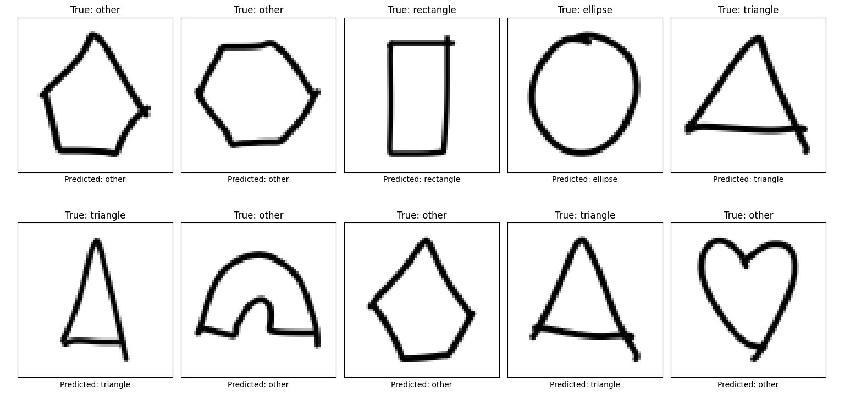
ỨNG DỤNG CNN
NHẬN DẠNG HÌNH VẼ TAY

Slide 2
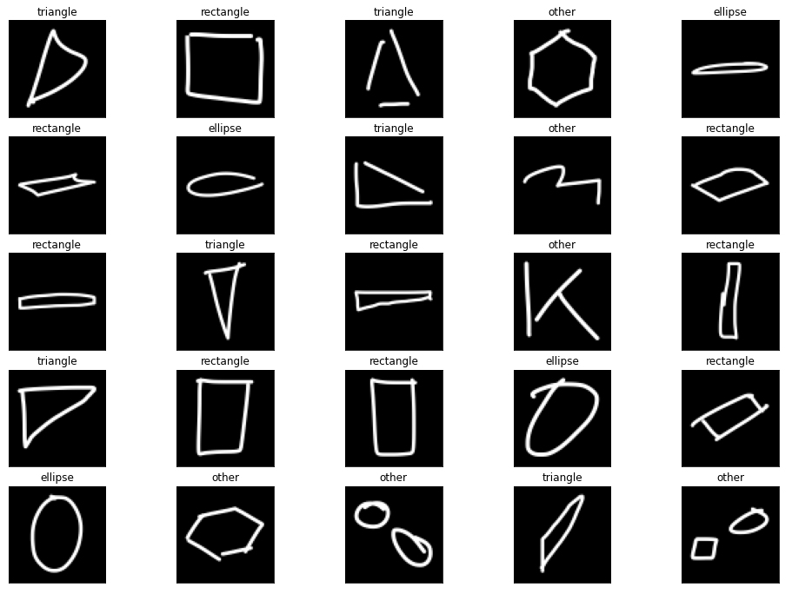
DATASET
1620 Image
4 Class:
Triangle Retangle Elipse Other

Slide 3
MÔ HÌNH CNN
Layer | Type | Maps | Size | Kernel Size | Stride | Padding | Activation
IN | Input | 1 (Grayscale) | 70x70 | - | - | - | -
C1 | Convolution | 32 | 68x68 | 3x3 | 1 | Valid | ReLU
S2 | Max pooling | 32 | 34x34 | 2x2 | 2 | Valid | -
C3 | Convolution | 64 | 32x32 | 3x3 | 1 | Valid | ReLU
S4 | Max pooling | 64 | 16x16 | 2x2 | 2 | Valid | -
F5 | Fully connected | - | 128 | - | - | - | ReLU
OUT | Fully connected | - | 4 | - | - | - | -

Slide 4
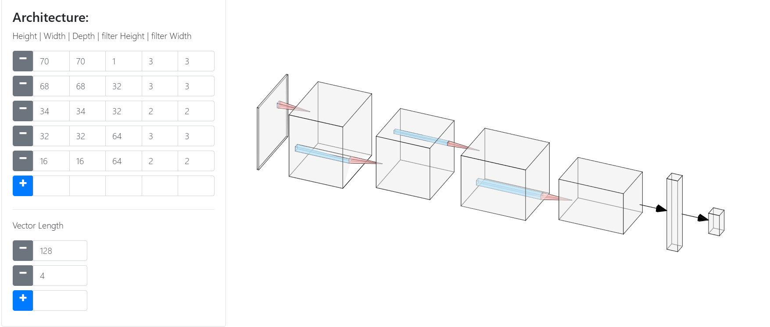
Sơ đồ mạng thể hiện bằng AlexNet Style
Ảnh đầu vào 1 kênh màu
Convolutional Layer 1
Max Pooling Layer 1
Convolutional Layer 2
Max Pooling Layer 2
Fully Connected Layer 1
Fully Connected Layer 2

Slide 5
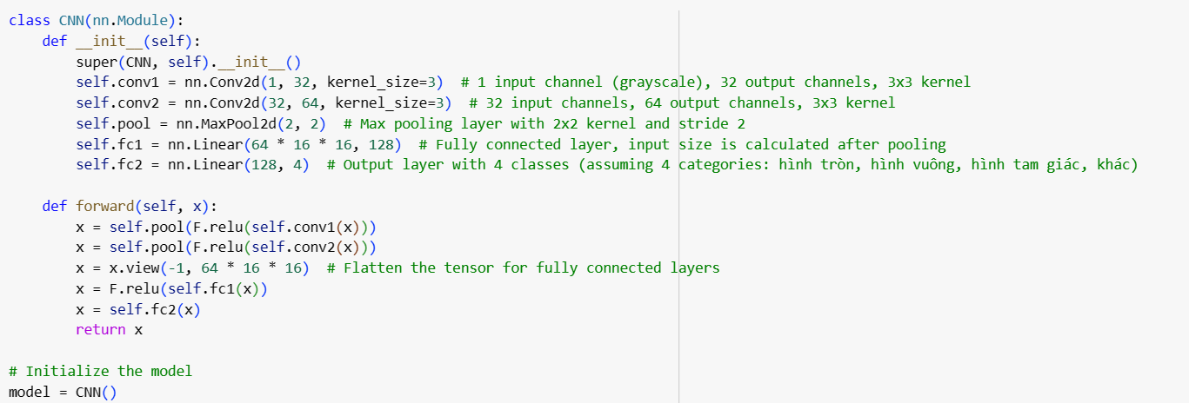
CODE MÔ HÌNH CNN

Slide 6
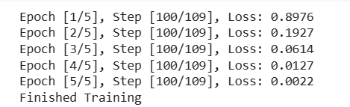
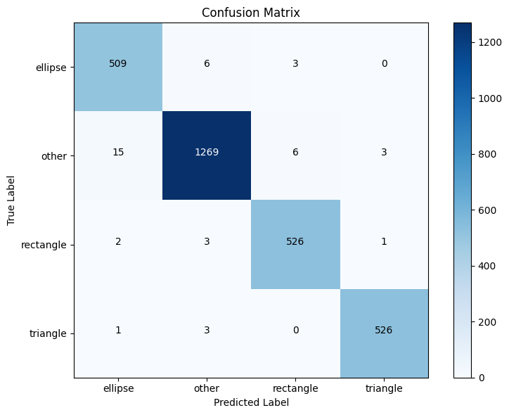
Accuracy of the network on the test images: 98.50%

Slide 7
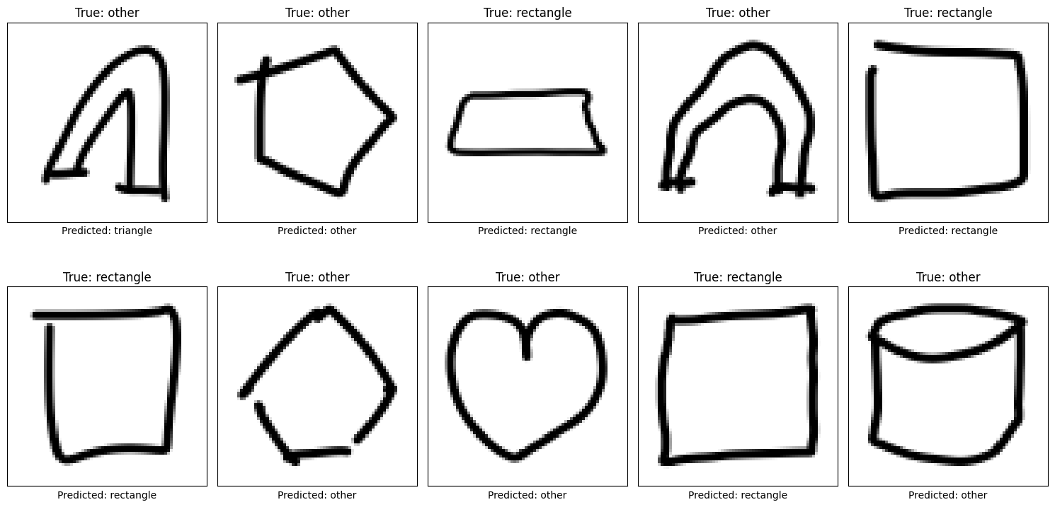

Slide 8
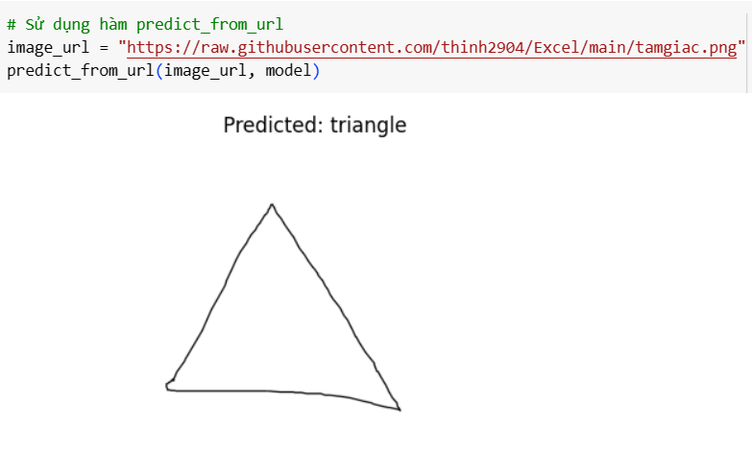
KẾT QUẢ KIỂM THỬ

Slide 9
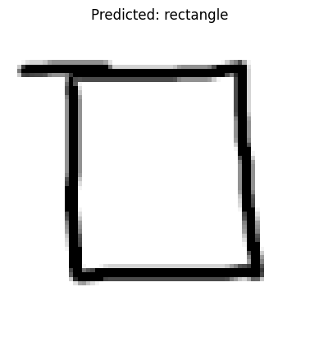
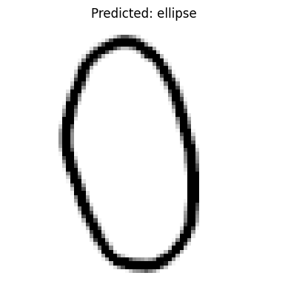
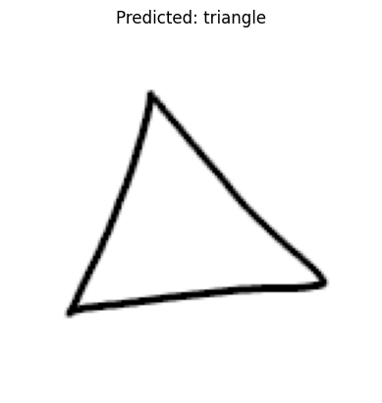
MỘT SỐ KẾT QUẢ DỰ ĐOÁN

Slide 10
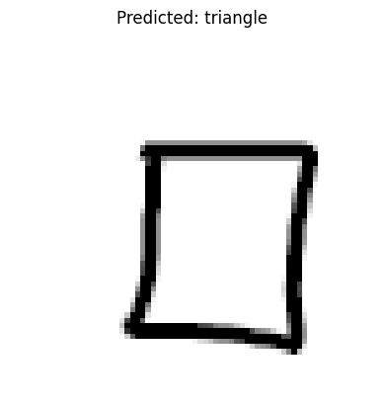
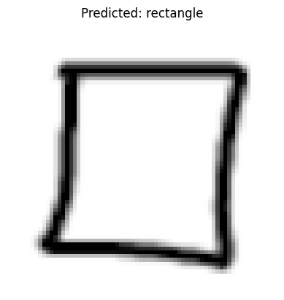
CÙNG 1 ẢNH ĐẦU VÀO 2 VẬT THỂ NẰM KHÁC VỊ TRÍ

